Slide 1



Впровадження здоров’язберігаючих технологій під час освітнього процесу в умовах спеціальної школи
З досвіду роботи за
2019-2022 н.р.

Slide 2
Внутрішньошкільні фактори, що впливають на здоров'я учнів
Організація занять
взаємини з однокласниками
ставлення вчителів
здоров'я вчителів
Режим функціонування школи
вид навчальної діяльності
технології, стиль викладання
відмітка, оцінка знань
обсяг домашніх завдань
режим дня
розклад навчальних занять
харчування
санітарно-гігієнічні умови
режим змін
здоров'я школяра
  уроки фізкультури
  спортивні секції та гуртки
дозвілля

Slide 3
Поняття
“здоров’язбережувальні технології”
об’єднує в собі всі напрями діяльності загальноосвітнього закладу щодо формування, збереження та зміцнення здоров’я учнів.

Slide 5
ЗАХОДИ ЗДОРОВ’ЯЗБЕРЕЖУВАЛЬНОГО ВИХОВАННЯ
Профілактика
правопорушень
Система
виховання
здорового
способу життя
Профілактика
шкідливих звичок
Зустрічі з представниками
правоохоронних органів,
залучення учнів до
цікавих справ, гурткової
роботи, бібліотеки,
індивідуальна робота
Бесіди, лекції лікарів,
участь в акціях, перегляд
фільмів
Утвердження здорового
способу життя
Залучення до
спортивних змагань,
туризму, занять у
спортивних секціях

Slide 6
Заходи дирекції школи з упровадження здоров’язбережувальних технологій:
• Створення комфортних умов навчання (розклад уроків, перерв, режимні моменти).
• Загальний контроль фізкультурно-оздоровчої роботи.
• Контроль харчування.
• Контроль дотримання санітарно-гігієнічних умов приміщення школи.
• Оздоровлення учнів протягом року.
• Естетичне оформлення інтер’єру школи.
• Проведення круглого столу з проблем упровадження здоров’язбережувальних технологій.
• Проведення педагогічних рад.
• Спільна робота з батьками.

Slide 7
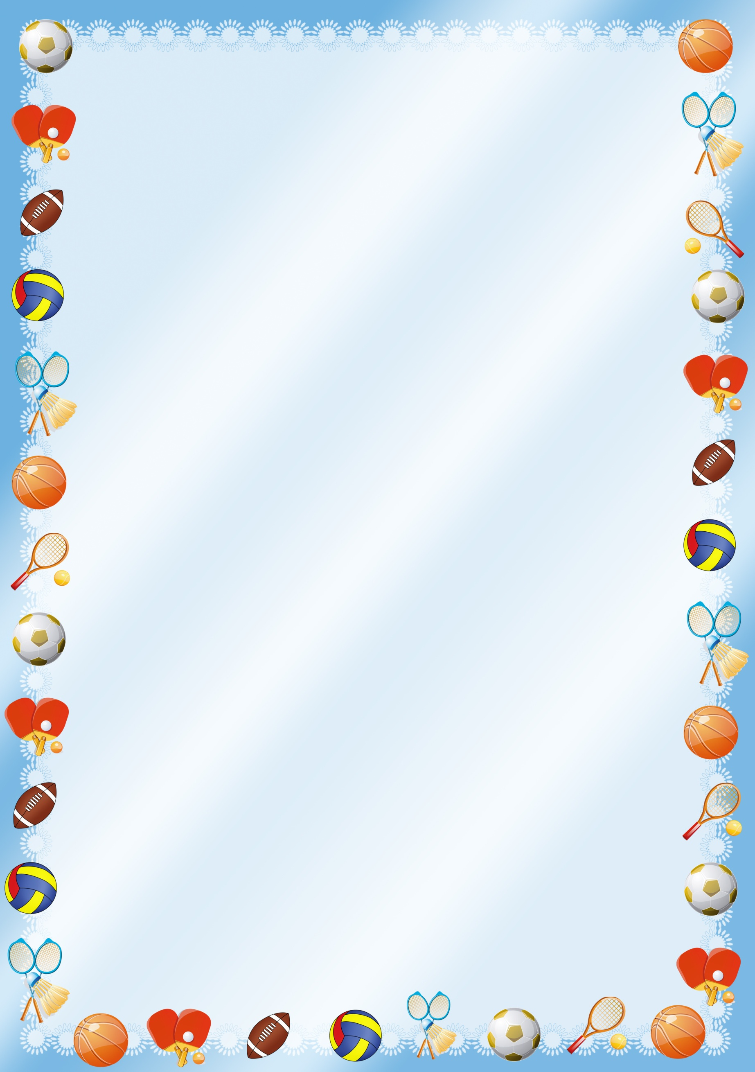
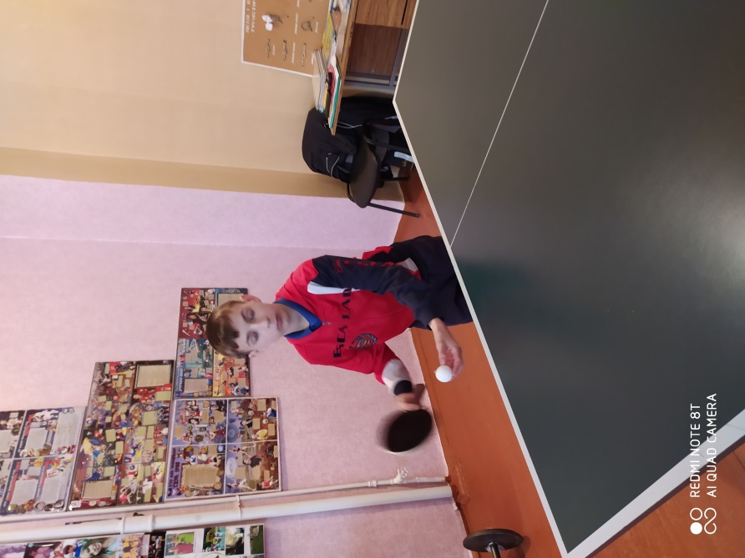
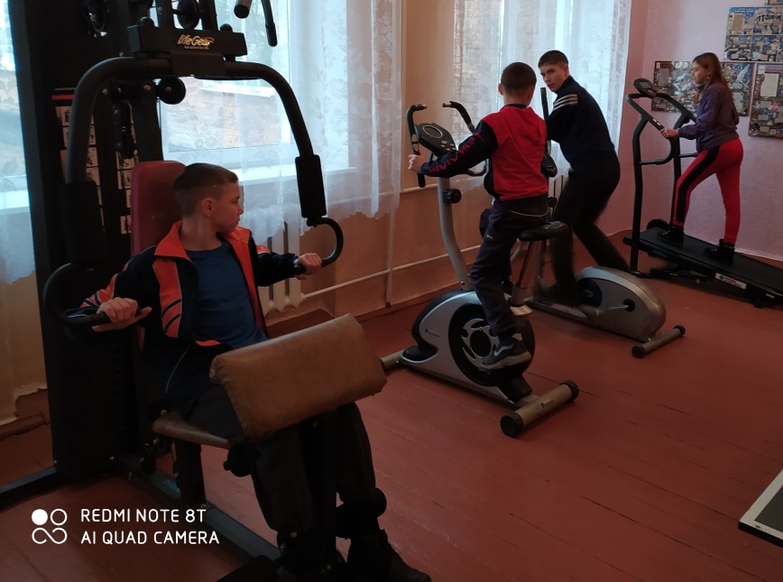
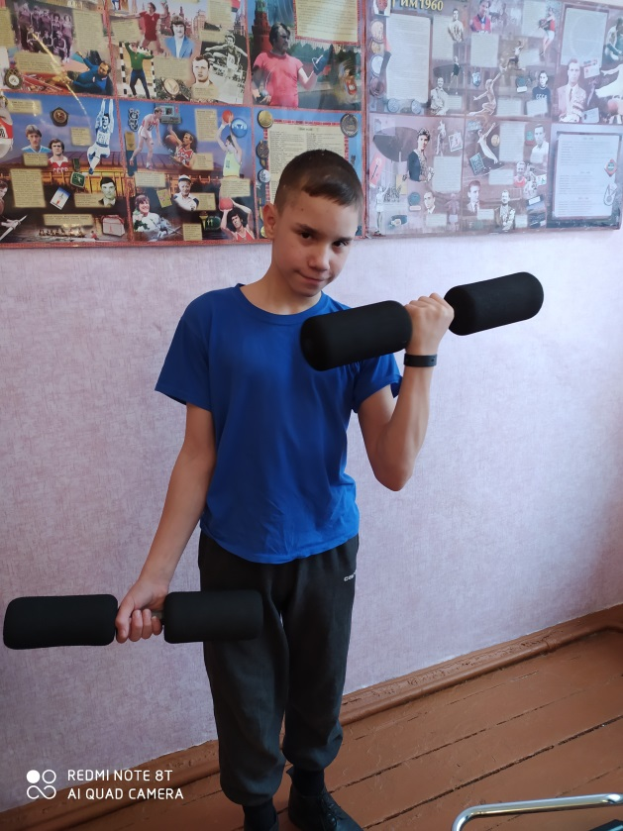
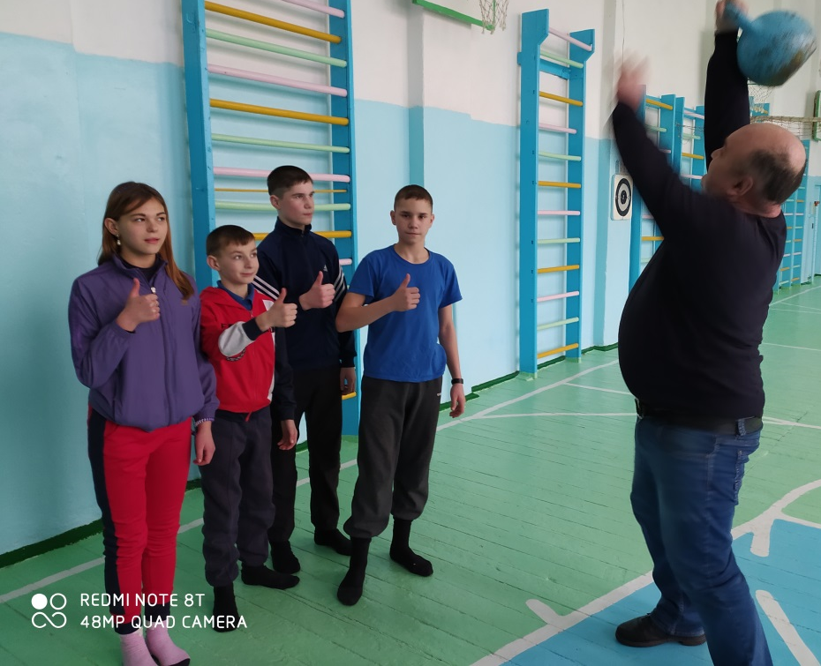
Фізкультурно-оздоровча позакласна робота

Slide 8
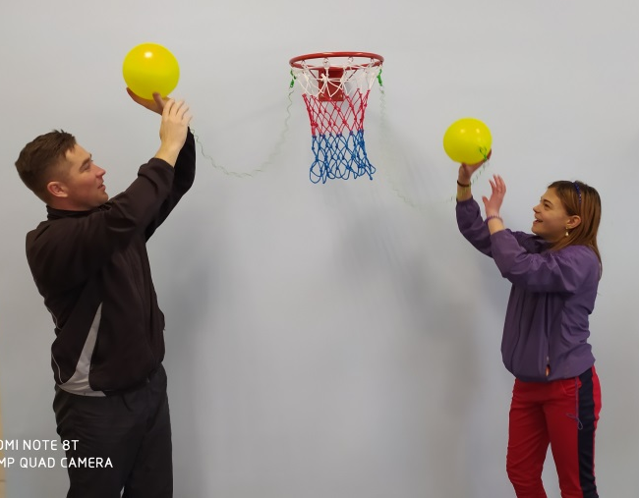
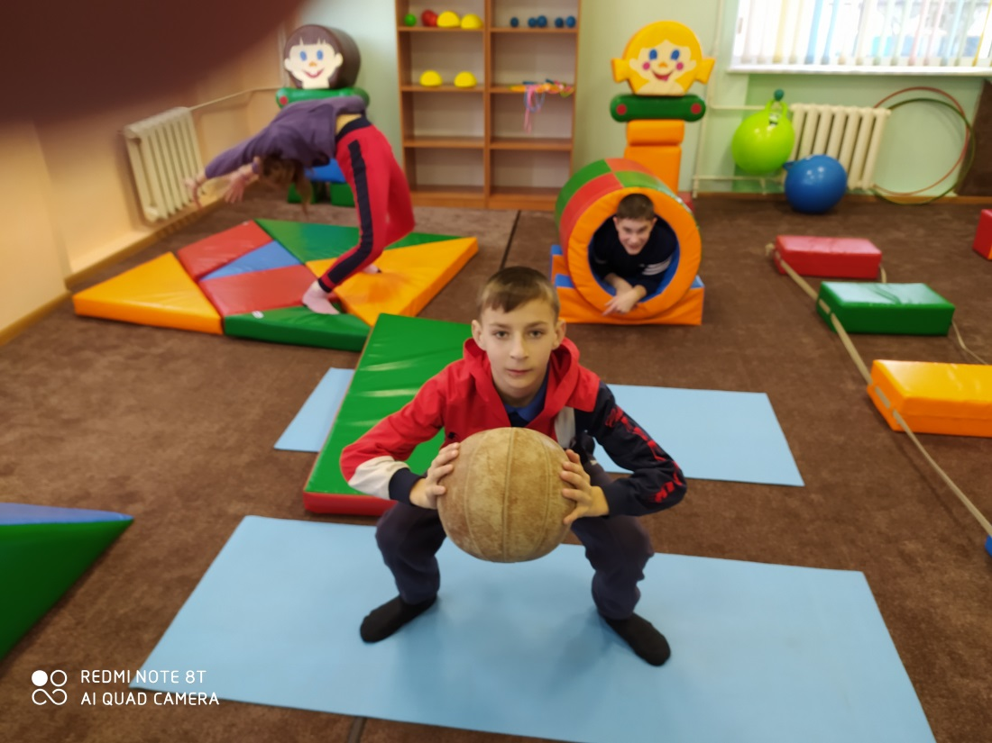
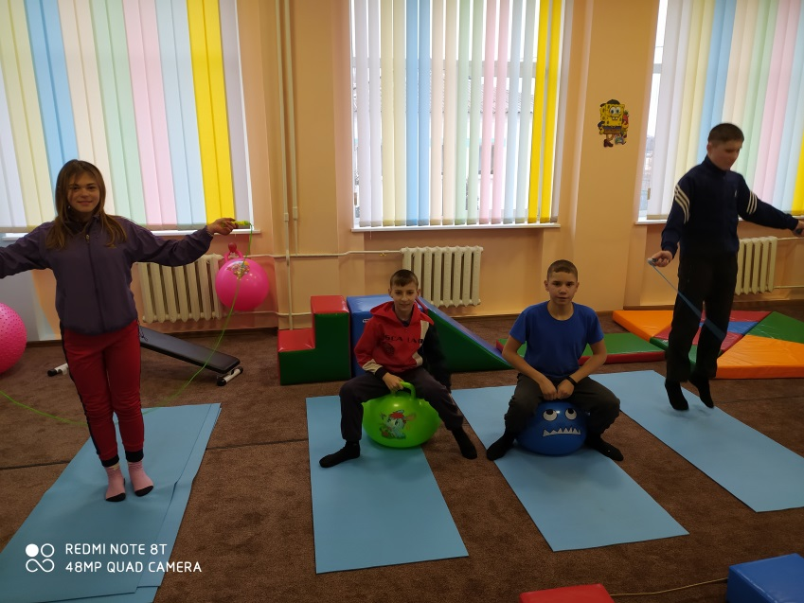
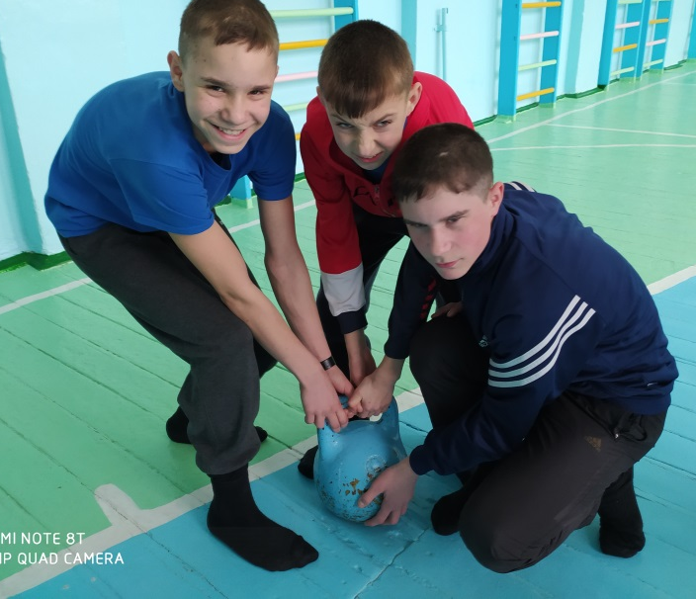
Уроки фізкультури

Slide 9
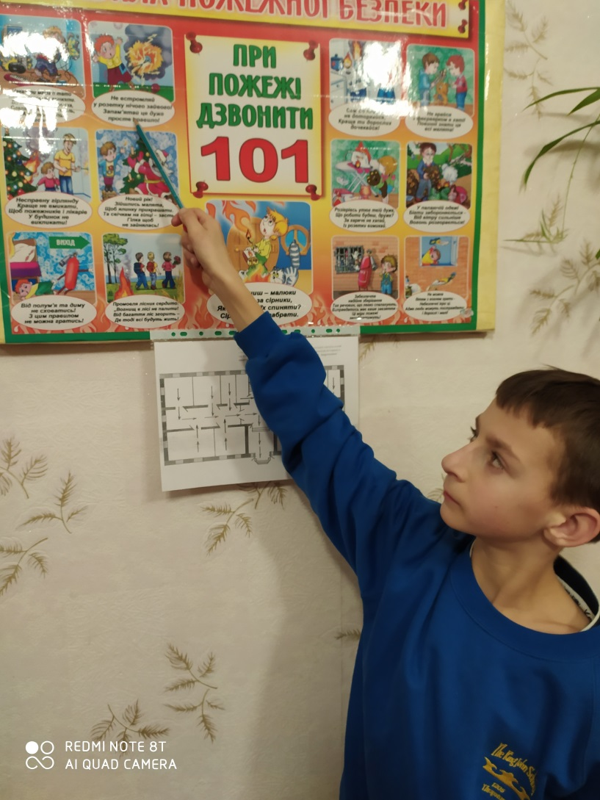
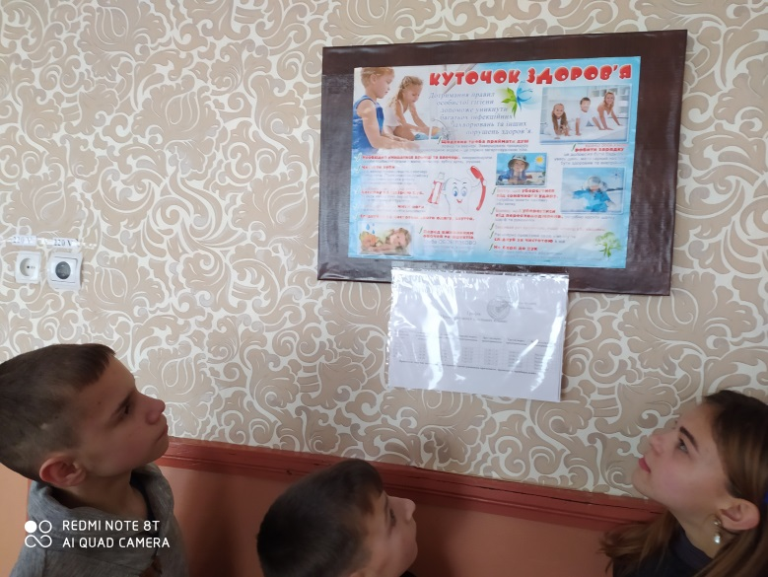
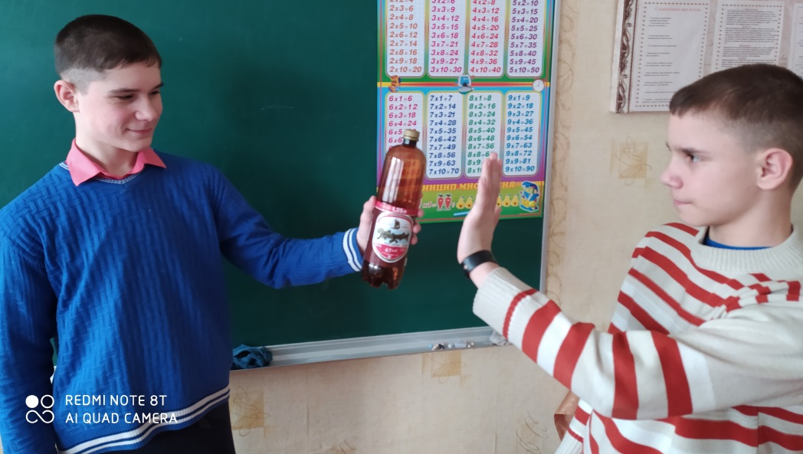
Формування у школярів та батьків уявлень про здоровий спосіб життя.

Slide 10
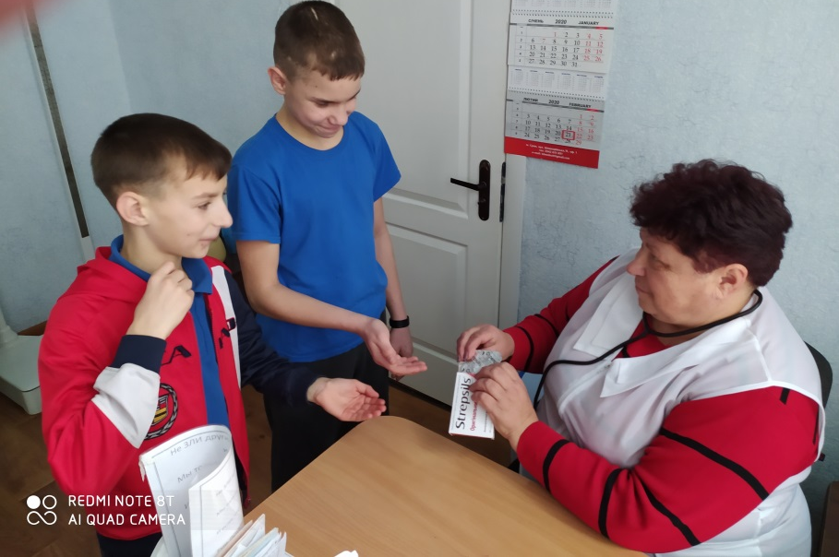
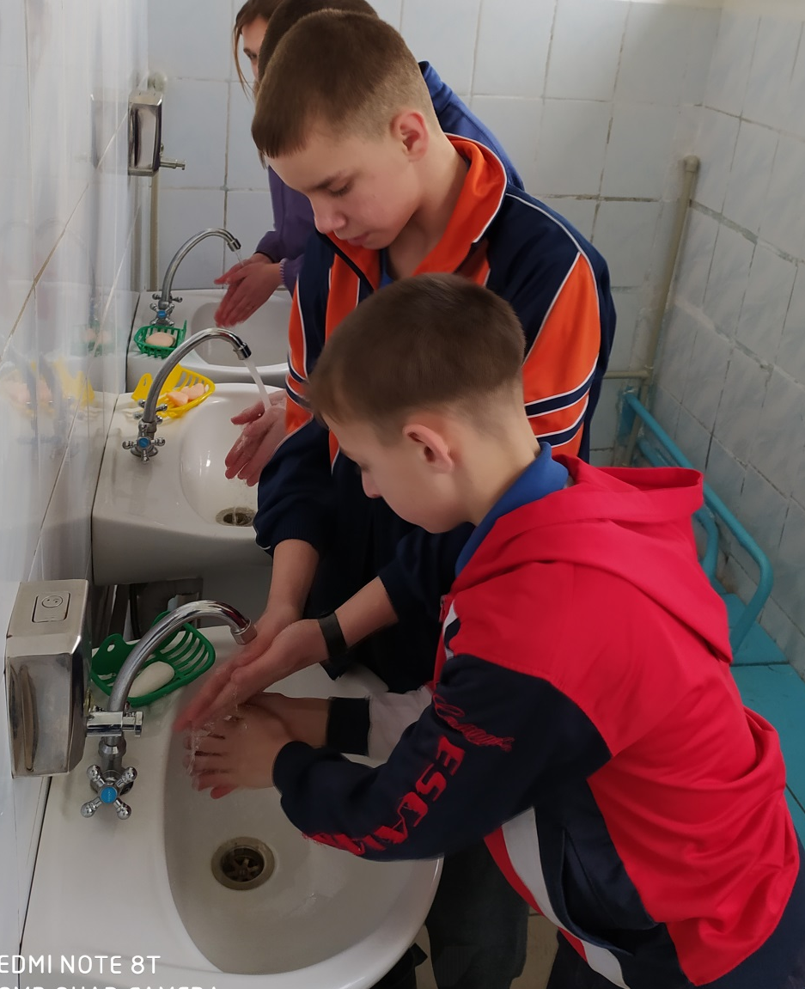
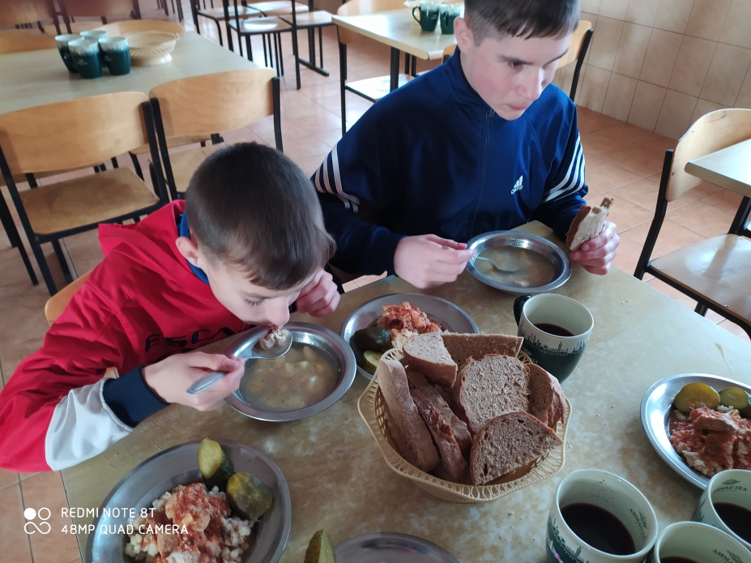
Створення умов, що сприяють збереженню і зміцненню здоров'я дітей

Slide 11
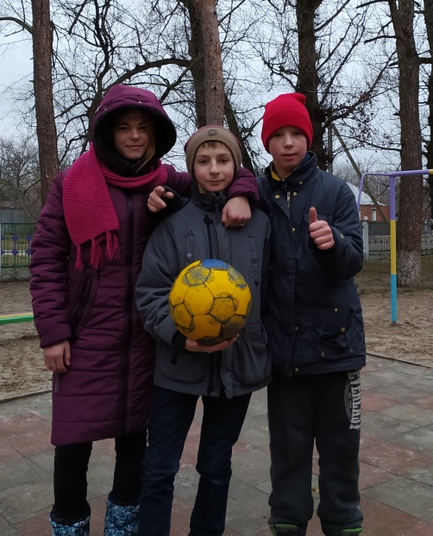
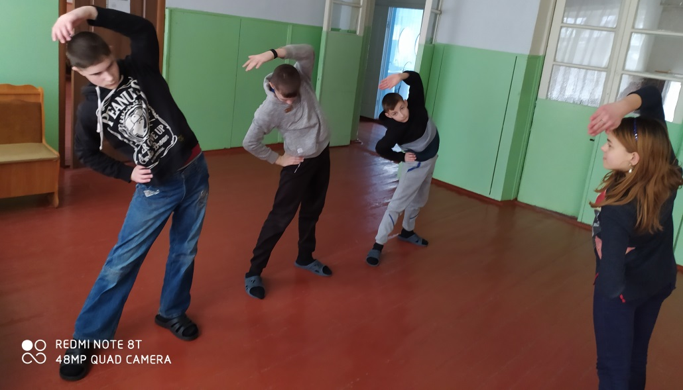
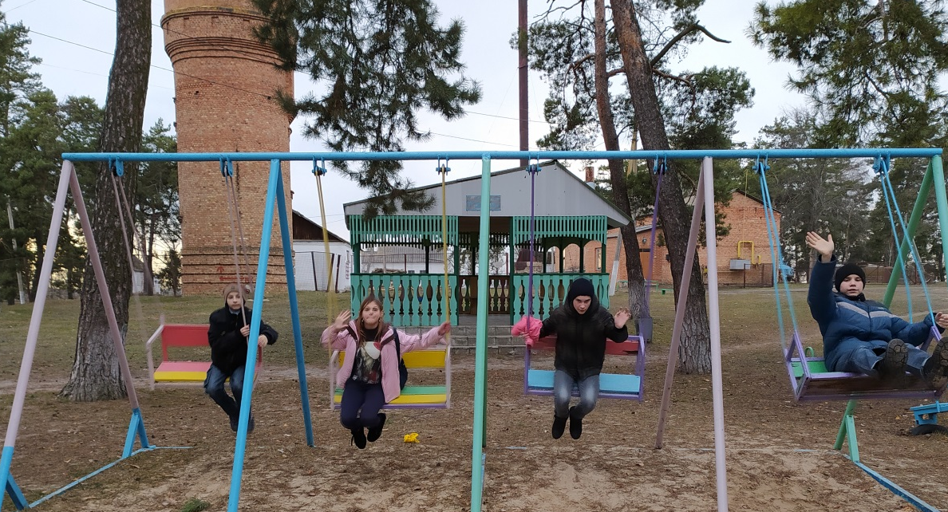
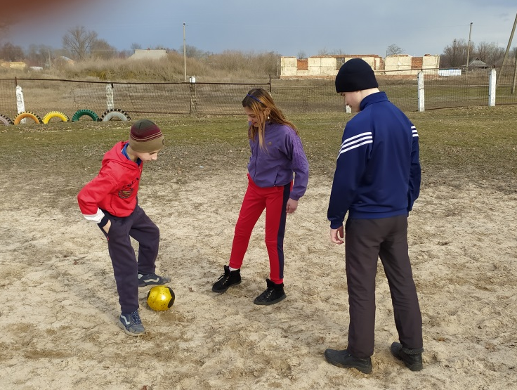
Зняття нервово-емоційної напруги

Slide 12
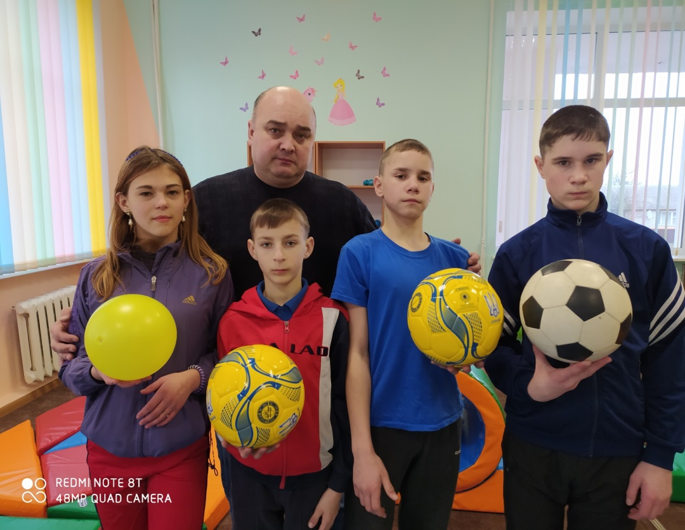
Дякую за увагу!

